Slide 1


TENSIONAPP: SISTEMA DE DETECCIÓN DE LA FRECUENCIA CARDIACA MEDIANTE EL SENSOR FOTOGRÁFICO DE UN SMARTPHONE Y MEDIANTE UN MICROCONTROLADOR.
Autor: Miguel Fuertes Fernández
Tutor: Javier Rodríguez Falces (Universidad Pública de Navarra)
Director: Javier Rodríguez Falces (Universidad Pública de Navarra)

Slide 2
CONTENIDOS
Introducción y contexto
Objetivos
Requisitos
Implementación
Arquitectura y modelo de datos
Cliente y servidor
Mediciones
Introducción
Smartphone (Cámara + flash)
Microcontrolador
Resultados
Conclusiones y líneas futuras

Slide 3
INTRODUCCIÓN Y CONTEXTO
Articulo y trabajo de Ainara Garde:
“… desarrolló un instrumento que permite a los trabajadores de salud de primera línea detectar rápidamente la necesidad de los niños de ser hospitalizados…”
“Para medir este factor de riesgo, el proyecto utilizó un sensor de dedo, el oxímetro de teléfono. “
Experiencia y necesidad personal:
Soy hipertenso y ninguna de las aplicaciones en el mercado reunía y controlaba de manera eficiente todo lo que necesitaba medir:
Control de Peso
Control de Presión Sanguínea
https://www.diariodenavarra.es/noticias/navarra/2017/11/27/la-investigadora-navarra-ainaragarde-premio-internacional-medicina-infantil-564133-300.html

Slide 4
CONTENIDOS
Introducción y contexto
Objetivos
Requisitos
Implementación
Arquitectura y modelo de datos
Cliente y servidor
Mediciones
Introducción
Smartphone (Cámara + flash)
Microcontrolador
Resultados
Conclusiones y líneas futuras

Slide 5
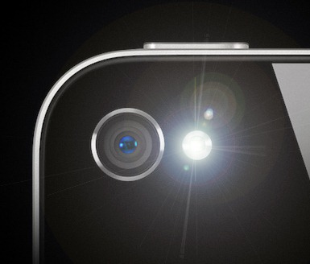
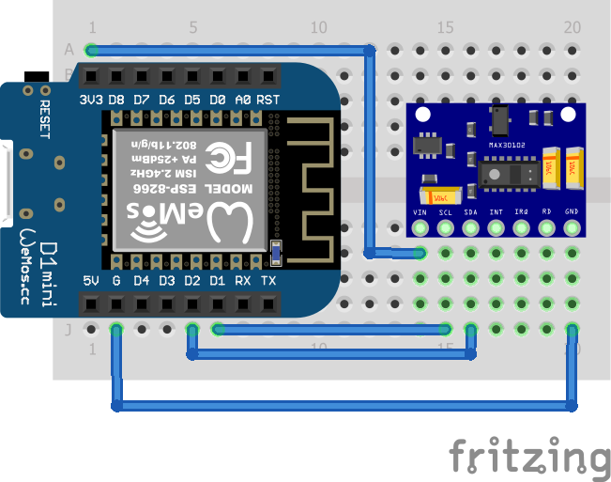
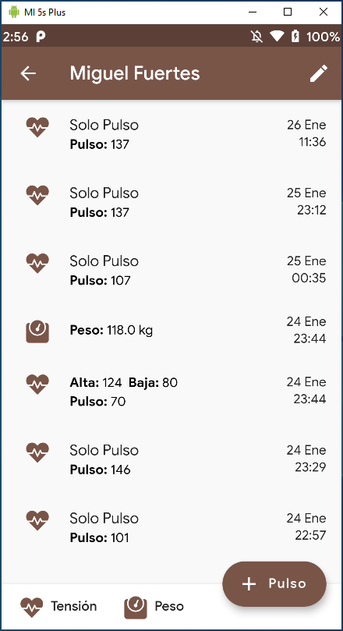
OBJETIVOS
Medición del pulso mediante la cámara y el flash del smartphone
Ampliamente disponible hoy en día.
Replica el mecanismo del pulsioxímetro tradicional, al captar la variación de intensidad de color en un dedo, mediante la cámara y el flash del smartphone.
Medición del pulso mediante un microcontrolador y un sensor
Así mismo, los smartphones, a la vez cuenta con tecnología USB-OTG, que permite conectar periféricos al aparato a través del puerto USB.
Se ha desarrollado un pequeño programa en un microcontrolador unido a un sensor más fiable, para realizar las mediciones en la aplicación.
Sistema (cliente-servidor) de gestión de medidas e historia médica:
Por último y para unir todo esto, se ha desarrollado un sistema de gestión de medidas por médico y paciente para el control en el tiempo, a la vez de poder realizar un seguimiento.
Esta información siempre podrá ser exportada anónimamente para cualquier investigación en un paquete estadístico externo.

Slide 6
CONTENIDOS
Introducción y contexto
Objetivos
Requisitos
Implementación
Arquitectura y modelo de datos
Cliente y servidor
Mediciones
Introducción
Smartphone (Cámara + flash)
Microcontrolador
Resultados
Conclusiones y líneas futuras

Slide 7
REQUISITOS
Los requisitos (o casos de uso, en su forma más generalizada) es la forma que se emplea en el desarrollo de software para ver que necesidades sugiere el cliente y exponerlos de manera clara en una tabla. Los requisitos recogidos para este proyecto se exponen a continuación:
Como médico, quiero poder registrar la edad y el género de un paciente
Para un paciente, quiero poder introducir variables físicas observadas durante la exploración de dicho paciente, esto es además de la presión sanguínea, el pulso o el peso, los siguientes indicadores: “Enfermedad Renal Crónica”, “Asma”, “Enfermedad Pulmonar Obstructiva Crónica”, “Diabetes”, “Dislipemia”, “Cardiopatía Isquémica”, “Insuficiencia cardiaca previa”.
Para un paciente, quiero poder realizar una medida de pulso (frecuencia cardiaca) utilizando la cámara y el flash del smartphone.
Para un paciente, quiero poder realizar una medida de pulso (frecuencia cardiaca) utilizando un pequeño sensor conectado por USB (Arduino).
Como médico, quiero poder guardar los datos de esta exploración en un servidor para alimentar un modelo predictivo.
Como médico, quiero poder exportar los datos de la base de datos, anonimizados para el posterior análisis en un ordenador.
Como médico, quiero poder acceder al mismo sistema (base de datos) desde cualquier smartphone utilizando una cuenta personal (email y contraseña).

Slide 8
CONTENIDOS
Introducción y contexto
Objetivos
Requisitos
Implementación
Arquitectura y modelo de datos
Cliente y servidor
Mediciones
Introducción
Smartphone (Cámara + flash)
Microcontrolador
Resultados
Conclusiones y líneas futuras

Slide 9
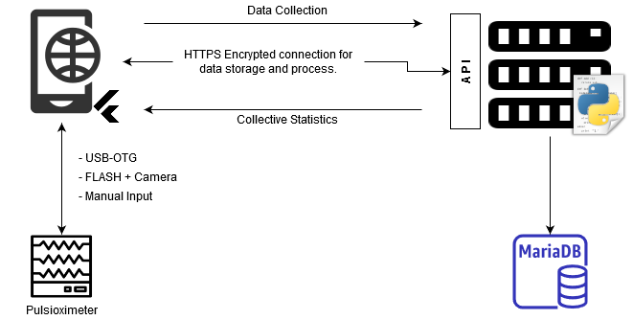
IMPLEMENTACIÓN | ARQUITECTURA
Cliente en Flutter
Servidor en Python
Base de datos MariaDB
Conexión mediante API

Slide 10
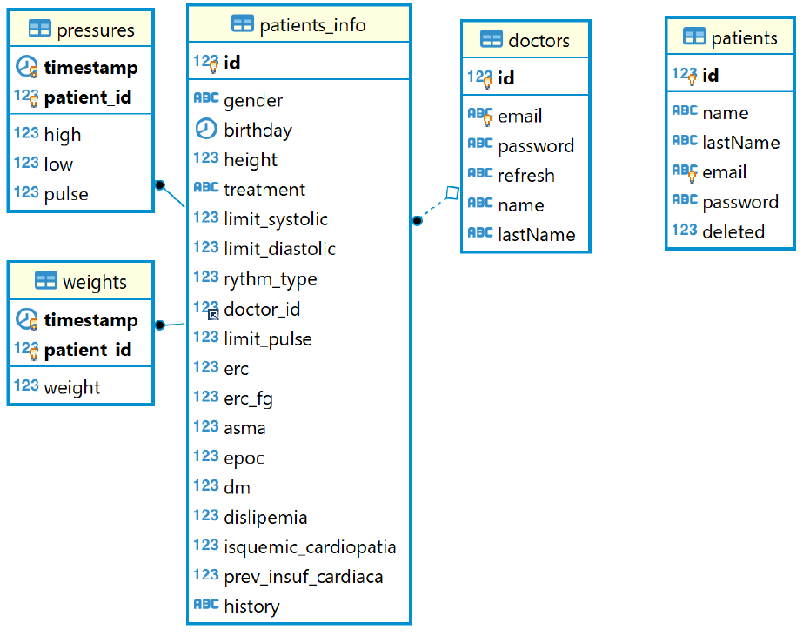
IMPLEMENTACIÓN | MODELO DE DATOS
Tabla “patients” separada, permite auth externa (futuro).
Se miden igual las “pressures” que los “pulses”.
Información estática en la tabla de paciente.
Las estadísticas se calculan “on-the-fly”

Slide 11
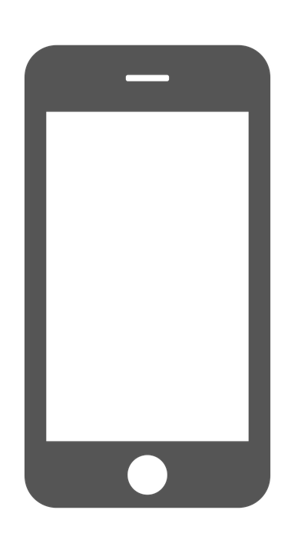



IMPLEMENTACIÓN | CLIENTE
La tecnología utilizada para crear el cliente (la app) es Flutter.
Flutter es una tecnología desarrollada por Google, programada en Dart, cuya peculiaridad es que compila el lenguaje Dart al lenguaje nativo de ambas plataformas, Java/Kotlin en Android y Objective C/Swift en iOS.
Con un solo código podemos generar ambas aplicaciones. Para la mayoría de las acciones es suficiente, pero si queremos utilizar la cámara para medir el pulso, o comunicarnos con un dispositivo mediante el puerto USB, tenemos que desarrollar esa característica especifica en el lenguaje nativo de cada plataforma (actualmente solo desarrollado en Android).
Tecnologías descartadas:
Cordova/Phonegap, PWA, React Native, programacion directa en Swift/Objective C y Android Java/Kotlin

Slide 12



IMPLEMENTACIÓN | SERVIDOR
La tecnología utilizada para crear el servidor donde se almacenaran los datos es Python, por su gran cantidad de módulos que facilitan la interconexión del programa con casi todos los sistemas de procesado de estadísticas.
Encima de Python, el framework utilizado es Flask, ya que provee una manera rápida y potente de implementar una API.
La comunicación se hace mediante HTTPS, y la autenticación se hace mediante JWT, que garantiza que los tokens sean auténticos para devolver la información requerida.
La información devuelta por el servidor en lo referente a estadísticas se hace mediante ficheros CSV.

Slide 13
CONTENIDOS
Introducción y contexto
Objetivos
Requisitos
Implementación
Arquitectura y modelo de datos
Cliente y servidor
Mediciones
Introducción
Smartphone (Cámara + flash)
Microcontrolador
Resultados
Conclusiones y líneas futuras

Slide 14
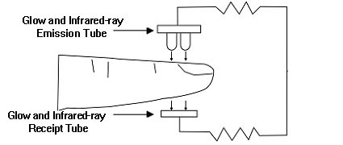
MEDICIONES | INTRODUCCIÓN
¿Cómo funciona un Pulsioxímetro?
Entran en juego varias partes, pero en esencia se le hace pasar un haz de luz por el dedo, desde un emisor hasta un receptor.
Al oxigenarse con cada latido, hay mas cantidad de sangre en el dedo con lo que la luz que recibe el receptor es menos por un intervalo mínimo de tiempo.
Al repetir esto por un intervalo de tiempo, se calcula viendo el numero de veces que la intensidad registrada ha sido menor.

Slide 15
CONTENIDOS
Introducción y contexto
Objetivos
Requisitos
Implementación
Arquitectura y modelo de datos
Cliente y servidor
Mediciones
Introducción
Smartphone (Cámara + flash)
Microcontrolador
Resultados
Conclusiones y líneas futuras

Slide 16

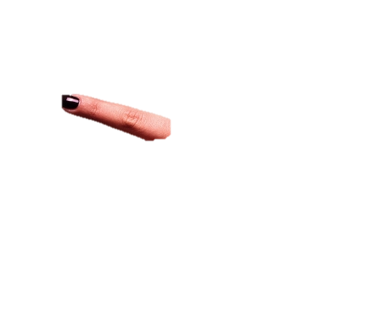
MEDICIONES | SMARTPHONE
Podemos reproducir el proceso utilizando como fuente de luz el flash del teléfono y como sensor de luz la cámara del teléfono.
En este caso la idea es similar, solo que en vez de tener el emisor de luz y el receptor alineados en la misma vertical, usaremos el flash del smartphone como la fuente de luz, y la cámara como el sensor de luz.
Mediremos diferencia de color (en este caso el rojo) para ver cuando hay un flujo de sangre (debido al latido) y cuando no.
Repitiendo esto varias veces podemos obtener las pulsaciones por minuto.

Slide 17
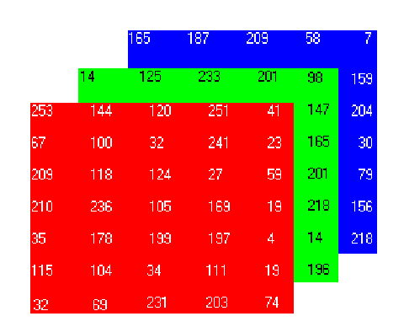
MEDICIONES | SMARTPHONE
En cada matriz (filas y columnas, como anchura y altura de la imagen) se almacena un valor de intensidad entre 0 y 255 para cada uno de los colores:
El 255,0,0 es el Rojo
El 0,255,0 es el Verde
El 0,0,255 es el Azul
El 255,255,0 es el Amarillo
… (y así todas las posibles combinaciones.)
Como el dedo y la sangre son de color rojo, computar las otras dos aportaciones seria calculo innecesario, ya que la variación va a ser despreciable, con lo que solo trabajaremos con una matriz, la roja.
Representación de imágenes en un sistema informático.
La imagen se representa como una colección de tres matices, mapeando los tres colores principales.

Slide 18
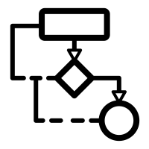
MEDICIONES | SMARTPHONE
ALGORITMO
Para cada momento calcularemos la media del color rojo de la imagen obtenida para ese momento.
Si justo ha habido un latido, habrá mas sangre, con lo que veremos menos luz, con lo que el color será mas oscuro (mas cerca de 0).
Si no ha habido latido, hay menos sangre, veremos más luz, y el color será mas claro (mas cerca de 255).
Lo que interesa es saber cuando hay una diferencia de color. Eso significara que ha habido latido. Un simple recuento de latidos por unidad de tiempo nos dará las pulsaciones por minuto.

Slide 19
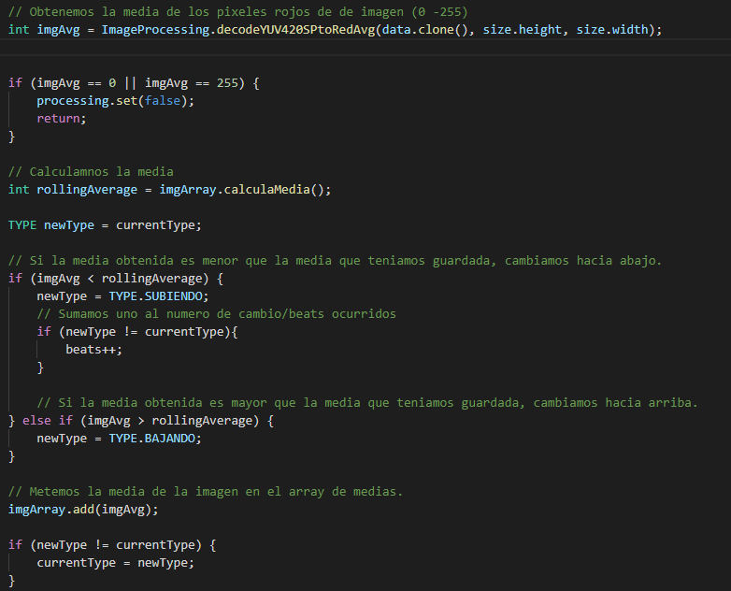
MEDICIONES | SMARTPHONE
Calculamos la media de intensidades para el canal rojo.
Calculamos la media de los 4 ultimos valores de media de intensidad de rojo.
Comprobamos la ultima media de rojo con la media de medias de rojo que teníamos almacenada. De esta manera detectamos si cambia. Si cambiamos a “SUBIENDO” contabilizamos un latido mas.
Metemos el valor de la media de rojos actual en la lista de valores medios del rojo. Es una lista circular con los 4 últimos valores. Como solo la usamos para calcular la media, no nos importa el orden.

Slide 20
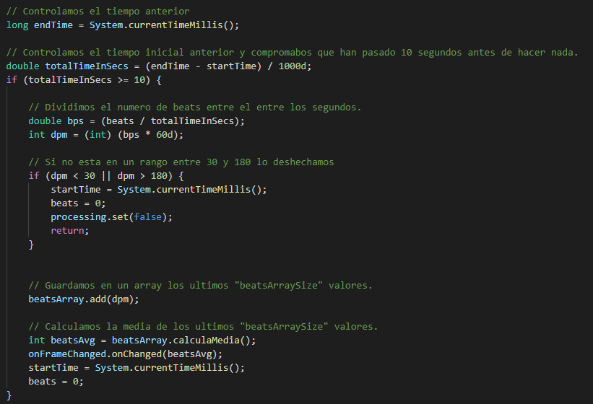
MEDICIONES | SMARTPHONE
Guardamos el inicio y final en milisegundos, para hacer el delta.
Calculamos el delta en segundos y esperamos a que el mismo sea al menos de 10 segundos para empezar a tener datos concluyentes.
Hacemos la conversión a bps y luego a bpm usando el delta anterior y el numero de latidos en este preciso instante.
Tenemos un array circular de tamaño 4 guardando los últimos 4 bpms registrados. Añadimos el nuevo, calculamos la media y ese será el valor que pasaremos al programa principal-

Slide 21
CONTENIDOS
Introducción y contexto
Objetivos
Requisitos
Implementación
Arquitectura y modelo de datos
Cliente y servidor
Mediciones
Introducción
Smartphone (Cámara + flash)
Microcontrolador
Resultados
Conclusiones y líneas futuras

Slide 22
MEDICIONES | MICROCONTROLADOR
El Arduino (en nuestro caso el WemosD1) se conecta con el sensor (MAX30100) mediante el protocolo I2C, que es un protocolo serie para interconexión de controladores.
Al ser Serial, solo hacen falta dos hilos para realizar la conexión (D1,D2). Los otros dos son 3.3v y tierra.
La alimentación le llega al Arduino mediante su conexión (micro) USB con el smartphone.
Hace falta un adaptador OTG para poder conectarlo al smartphone.

Slide 23
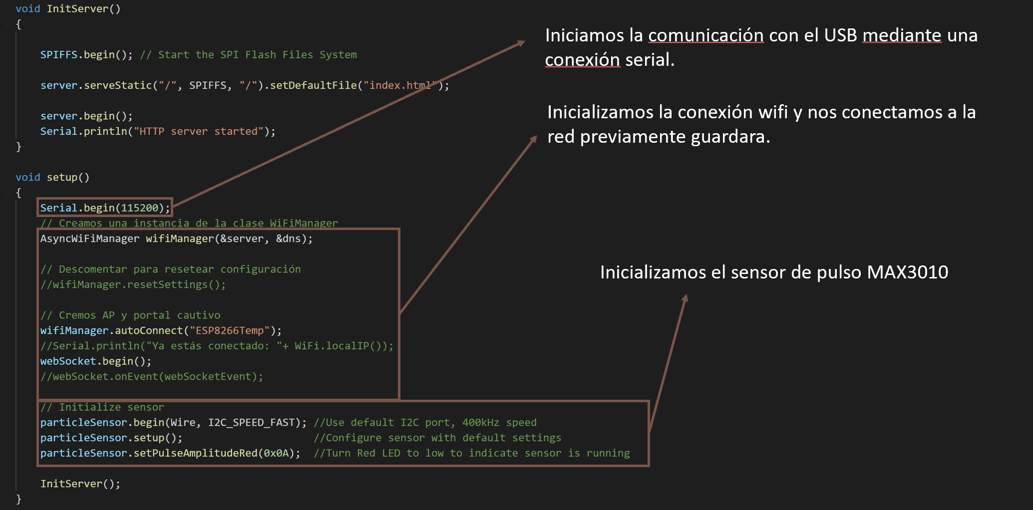
MEDICIONES | MICROCONTROLADOR

Slide 24
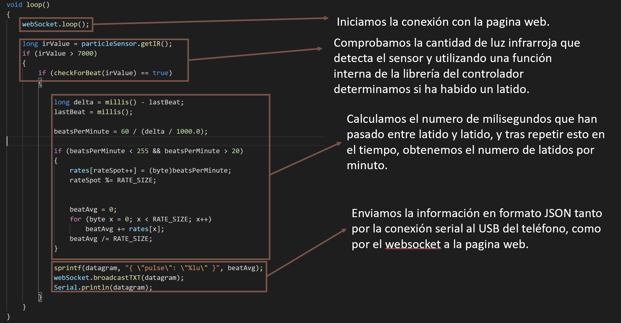
MEDICIONES | MICROCONTROLADOR

Slide 25
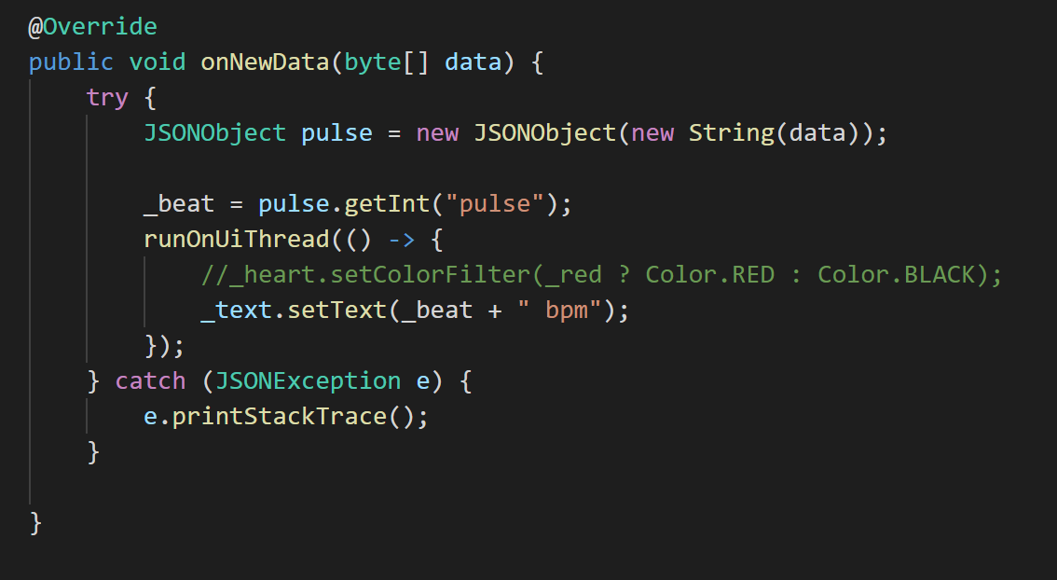
MEDICIONES | MICROCONTROLADOR
{ pulse: “120” }
La cadena de texto con la información en formato JSON es luego capturada por la clase Java nativa de Android y procesada.
Cuando todo esta correcto y el usuario pulsa el botón “Guardar”, se le devuelve el valor “_beat” al widget de Flutter para su posterior envío al servidor.
Como dije al principio, no todo se puede hacer con Flutter, y aunque esto si, era mas claro desarrollarlo nativamente en Android y conectarlo a Flutter. En cualquier caso, iOS es un sistema muy cerrado y no permite el acceso al USB a cualquier aplicación.

Slide 26
CONTENIDOS
Introducción y contexto
Objetivos
Requisitos
Implementación
Arquitectura y modelo de datos
Cliente y servidor
Mediciones
Introducción
Smartphone (Cámara + flash)
Microcontrolador
Resultados
Conclusiones y líneas futuras

Slide 27
RESULTADOS
¿Funcionan cada una de las técnicas correctamente, se han comparado los valores de frecuencia cardiaca?
Comparación de ambas técnicas desde el punto de vista computacional y desde el punto de vista del programador.
Comparar las dos técnicas desde un punto de vista de operatividad para el médico o del usuario
Comparar las dos técnicas desde un punto de vista económico
¿En qué escenarios/entornos recomiendas una técnica y la otra?
Tensiómetro (Bpm) | Smartphone (Bpm) | Microcontrolador (Bpm)
63 | 75 | 70
60 | 67 | 64
62 | 62 | 60
74 | 83 | 80
69 | 75 | 67

Slide 28
RESULTADOS
Arduino (WeMosD1) + Sensor MAX3010
Smartphone (Cámara + Flash)
Fortalezas | Debilidades
Más sensible y preciso | Aparato externo
No le afecta la luz ambiental. | Compatibilidad con smartphone (OTG)
Económico | MAX3010 difícil de encontrar
Actualizable (por ejemplo, con sensores nuevos)
Fortalezas | Debilidades
Accesibilidad (siempre contigo) | Menos preciso
Facilidad de uso (dedo sobre la cámara) | Requiere que la cámara y el flash estén cerca entre sí

Slide 29
CONTENIDOS
Introducción y contexto
Objetivos
Requisitos
Implementación
Arquitectura y modelo de datos
Cliente y servidor
Mediciones
Introducción
Smartphone (Cámara + flash)
Microcontrolador
Resultados
Conclusiones y líneas futuras

Slide 30
CONCLUSIONES
Se ha logrado implementar con éxito dos técnicas de detección de la frecuencia cardiaca utilizando la tecnología disponible en los teléfonos móviles actuales:
La técnica basada en la operatividad del flash y la cámara del teléfono
La técnica utilizando conjuntamente un microcontrolador y un sensor de pulso externos junto con el teléfono móvil.
Basándonos en resultados obtenidos, se tiene confianza en que esta aplicación es de gran utilidad para los médicos: tanto para gestionar a sus pacientes y ver rápidamente una posible patología, como para almacenar una gran cantidad de datos que poder utilizar luego anónimamente para realizar estudios estadísticos.
La confianza en las técnicas implementadas en este proyecto se ha reforzado tras recibir la valoración positiva de un médico cardiólogo interesado en el proyecto, el cual valoró el trabajo del siguiente modo: “le veo futuro a la aplicación en el campo de seguimiento de pacientes, y en el campo de la investigación”.

Slide 31
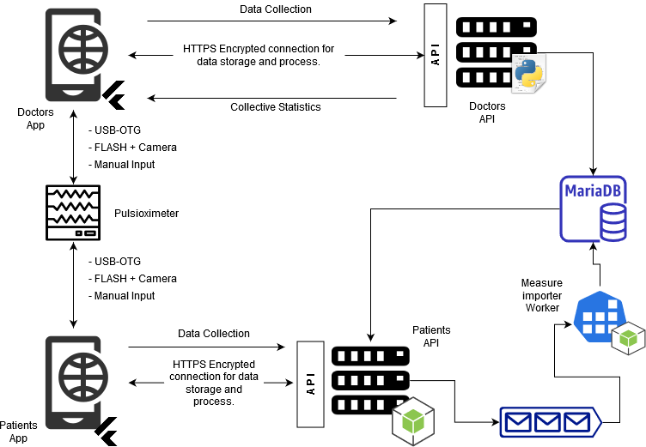
LÍNEAS FUTURAS
Funcionalidad Paciente-Doctor
Recogida de datos en la app de paciente
Introducción de diagnostico en la app de doctor.
Mensajería de consulta entre paciente y doctor.
Actualización de la arquitectura
Se plantea introducir un sistema de colas así como un servidor nuevo, para gestionar la app de cliente y la importación de datos.

Slide 32
CONTENIDOS
Introducción y contexto
Objetivos
Requisitos
Implementación
Arquitectura y modelo de datos
Cliente y servidor
Mediciones
Introducción
Smartphone (Cámara + flash)
Microcontrolador
Resultados
Conclusiones y líneas futuras

Slide 33
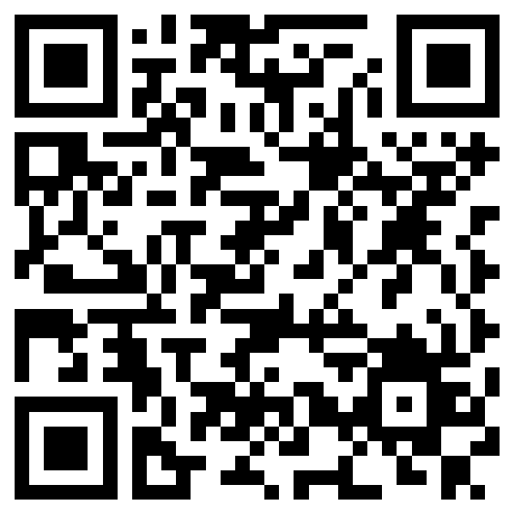
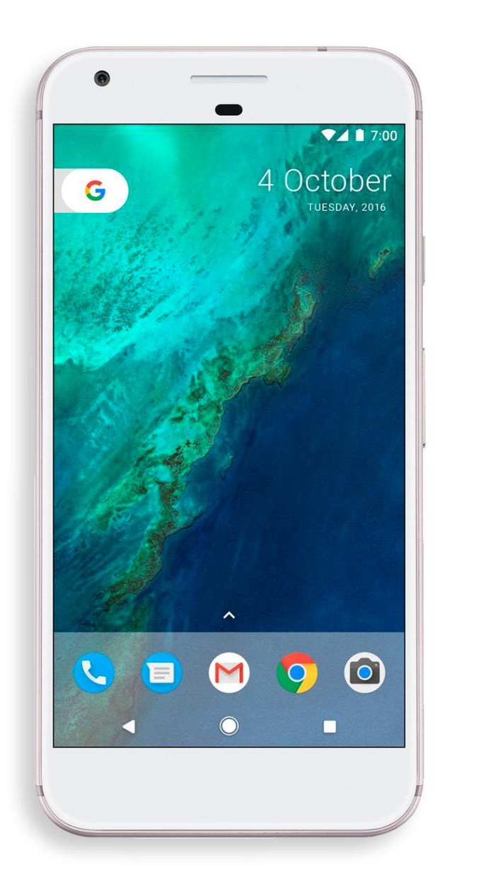
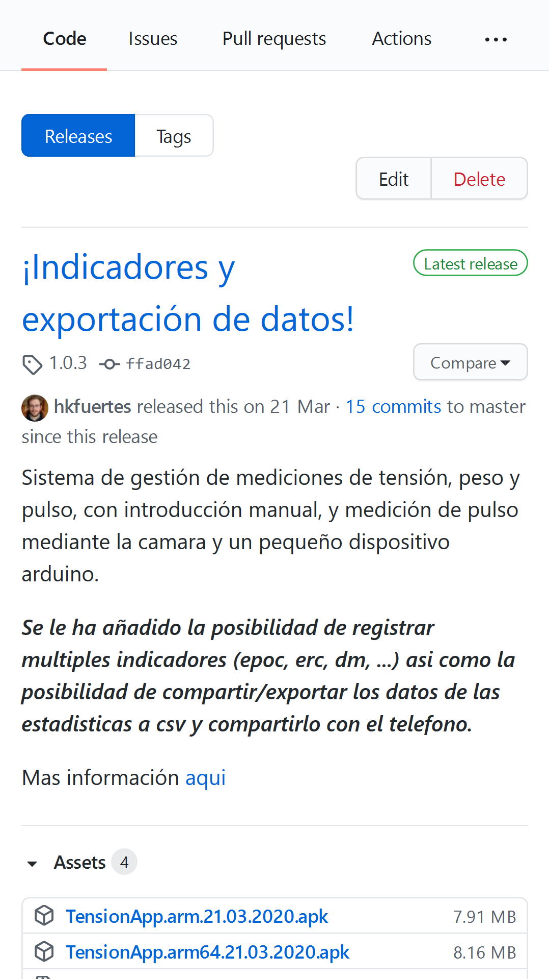
DEMO | DESCARGAR

Slide 34
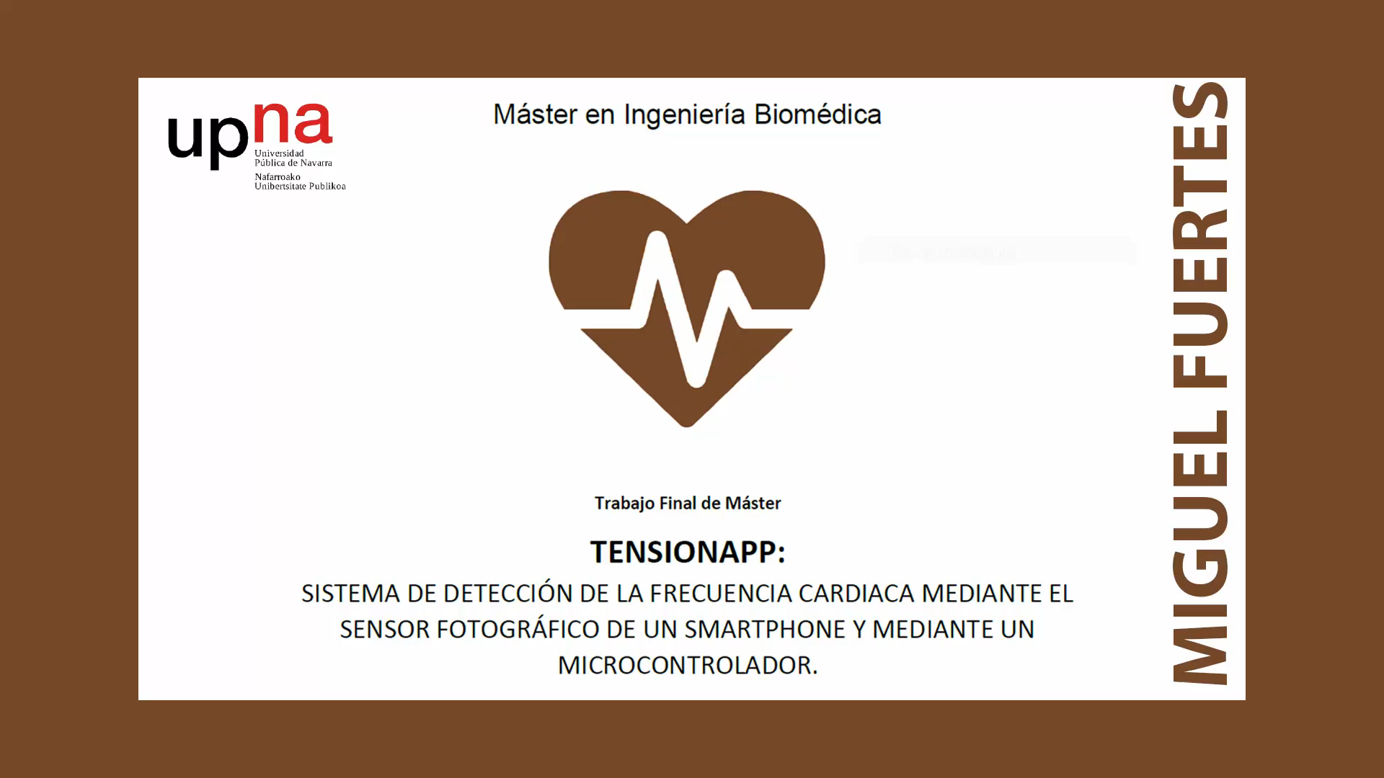
DEMO | VIDEO

Slide 35
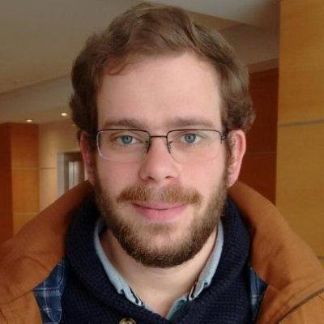

TENSIONAPP: SISTEMA DE DETECCIÓN DE LA FRECUENCIA CARDIACA MEDIANTE EL SENSOR FOTOGRÁFICO DE UN SMARTPHONE Y MEDIANTE UN MICROCONTROLADOR.
GRACIAS POR ESCUCHARME…
… QUEDO A SU DISPOSICIÓN PARA CUALQUIER TIPO DE PREGUNTAS
https://tensionapp.herokuapp.com/
Miguel Fuertes Fernandez
Ingeniero Informático
https://mfuertes.net .
Autor: Miguel Fuertes Fernández
Tutor: Javier Rodríguez Falces (Universidad Pública de Navarra)
Director: Javier Rodríguez Falces (Universidad Pública de Navarra)

